Slide 1

Огонь – друг,
огонь – враг
Часть 1

Slide 2
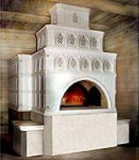
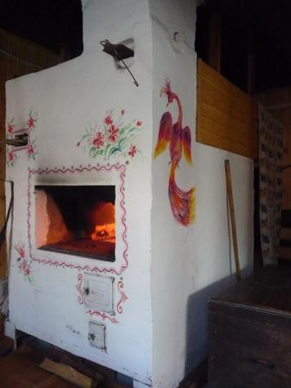
Огонь – друг

Slide 3
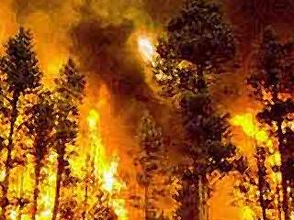
Огонь – враг

Slide 4
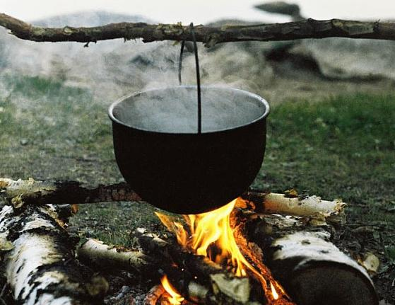
Огонь – друг

Slide 5
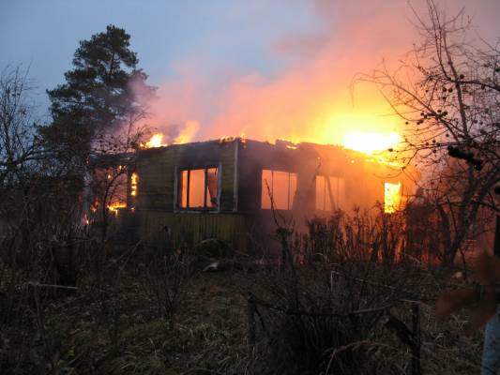
Огонь – враг

Slide 6
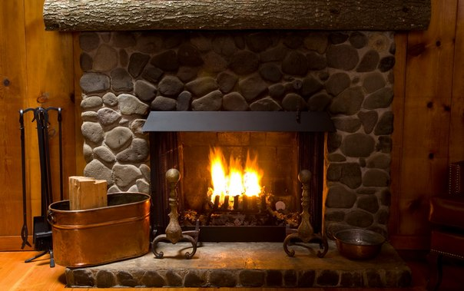
Огонь – друг

Slide 7
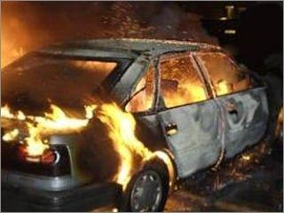
Огонь – враг

Slide 8
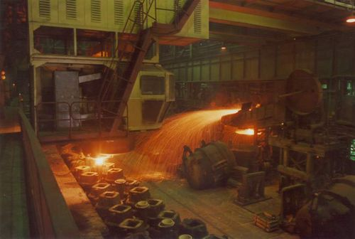
Огонь – друг

Slide 9
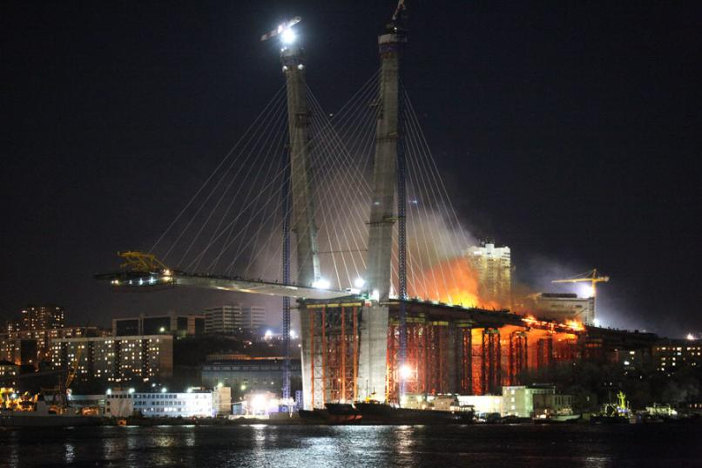
Огонь – враг

Slide 10
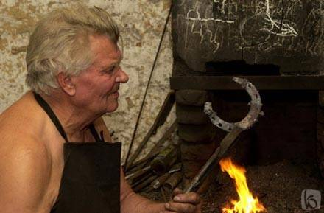
Огонь – друг

Slide 11
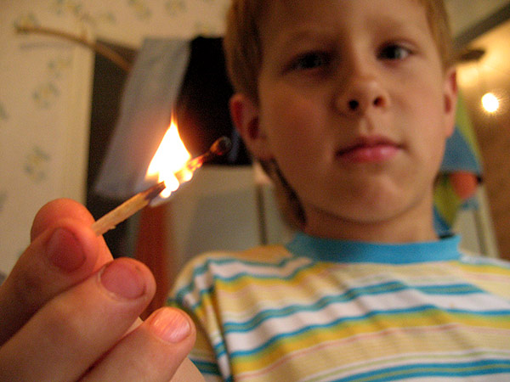
Что может стать причиной пожара?

Slide 12
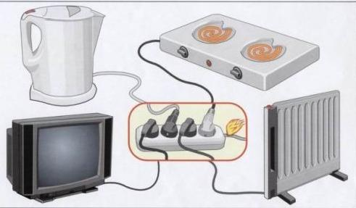
Что может стать причиной пожара?

Slide 13
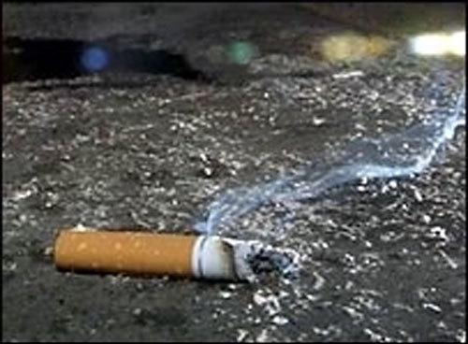
Что может стать причиной пожара?

Slide 14
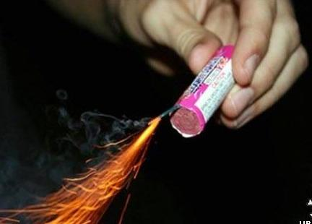
Что может стать причиной пожара?

Slide 15
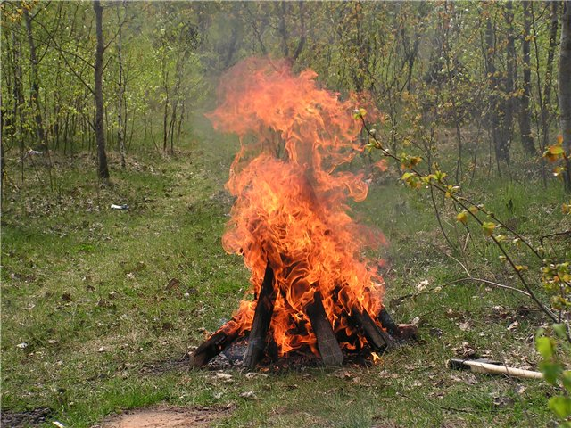
Что может стать причиной пожара?

Slide 16
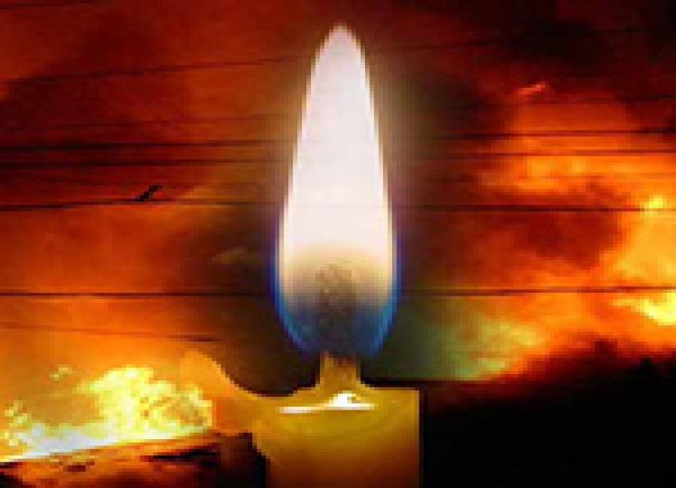
Что может стать причиной пожара?

Slide 17
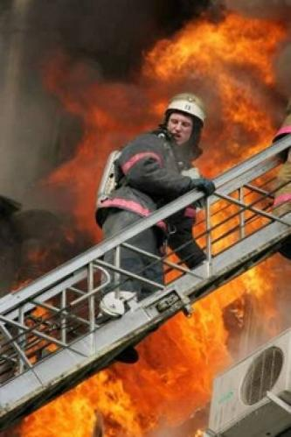
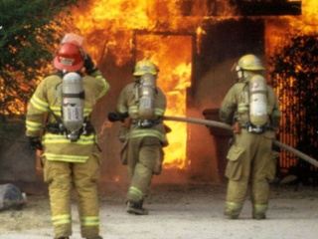
Кто спасает от пожара?

Slide 18
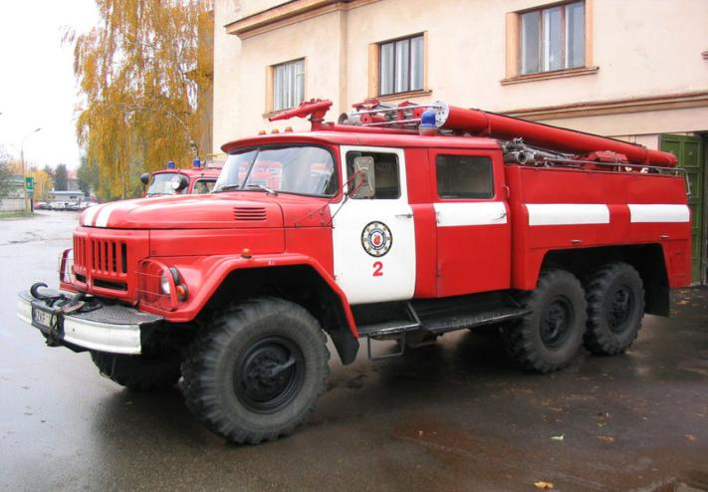
Пожарные машины

Slide 19
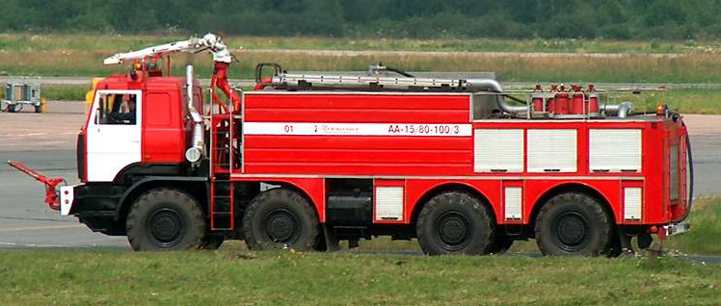
Пожарные машины

Slide 20
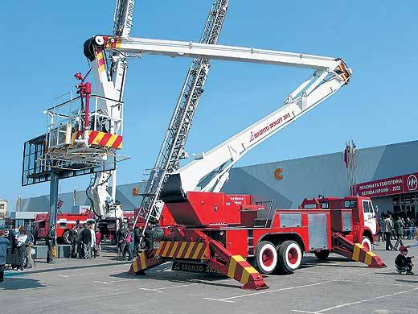
Пожарные машины

Slide 21
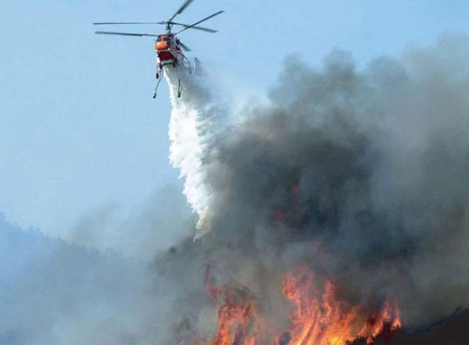
Пожарный вертолет

Slide 22
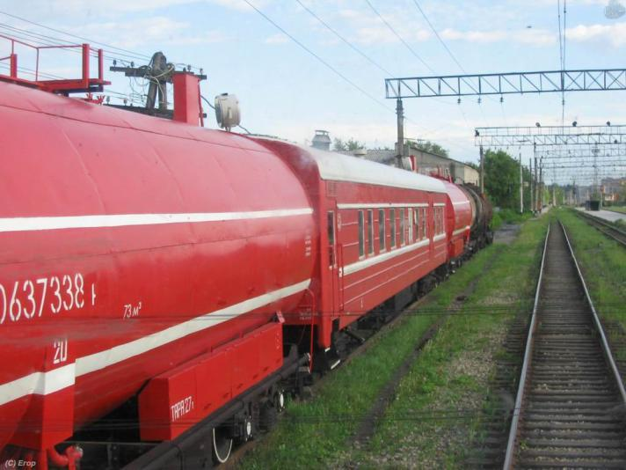
Пожарный поезд

Slide 23
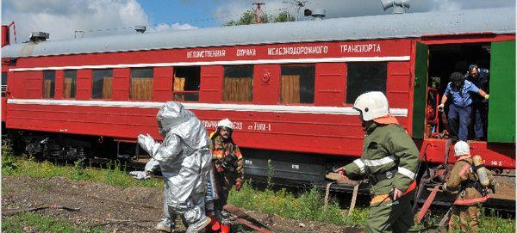
Пожарный поезд

Slide 24
При пожаре звони
0 1

Slide 25
Спасибо за внимание!
Презентацию подготовила
Л.А. Сорокина,
НДОУ «Детский сад №17 ОАО «РЖД»

